Slide 1
Budžeta rādītāji 2024. un 2025. gadā

Slide 2
Speciālā budžeta pamatrādītāji
2024. gada izpilde
2025. gada plāns
Ieņēmumu kopsumma:
4 649,0 milj. euro
Ieņēmumu kopsumma:
5 209,0 milj. euro
Izdevumu kopsumma:
4 311,9 milj. euro
Izdevumu kopsumma:
4 742,5 milj. euro
Finansiālā bilance:
+ 337,1 milj. euro
Finansiālā bilance:
+ 466,5 milj. euro

Slide 3
Speciālā budžeta pamatrādītāju dinamika (milj. euro)

Slide 4
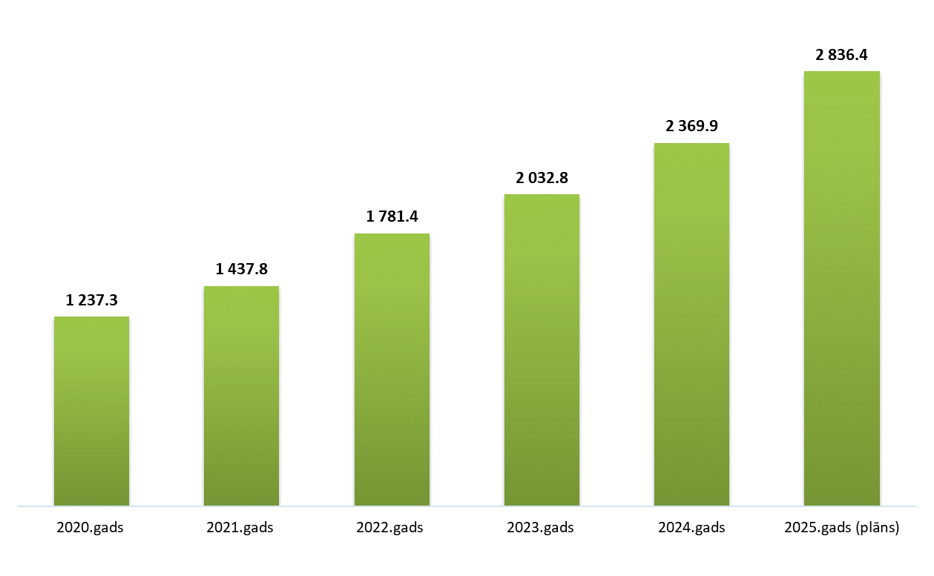
Speciālā budžeta naudas līdzekļu atlikuma izmaiņu dinamika, milj. euro

Slide 5
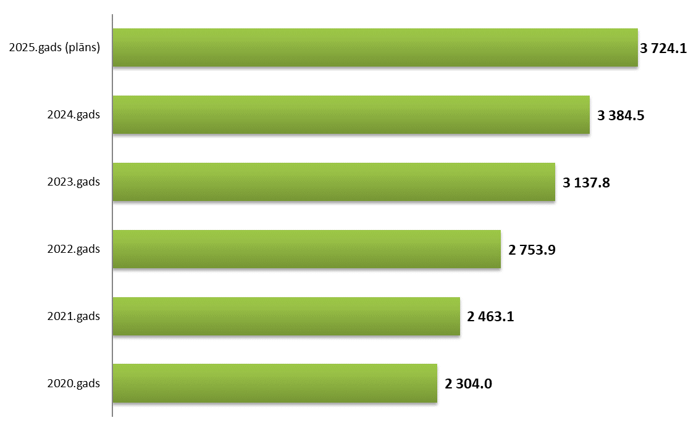
Izdevumi valsts pensijām, milj.euro

Slide 6
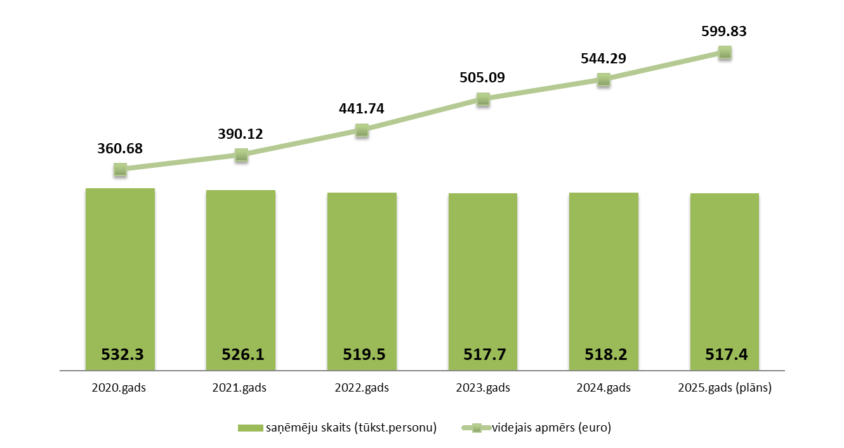
Valsts pensiju* rezultatīvo rādītāju dinamika 2020.-2025.gadā (vidēji mēnesī)
* - t.sk. no valsts pensiju speciālā budžeta un invaliditātes, maternitātes un slimības speciālā budžeta izmaksājamās pensijas

Slide 7
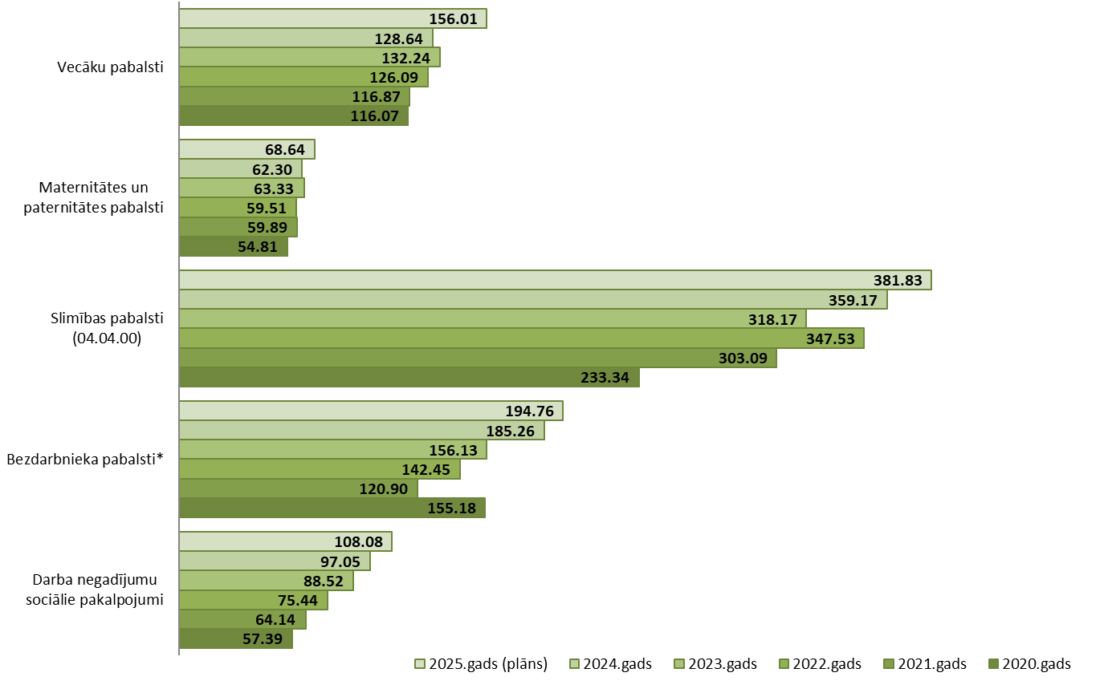
Izdevumi pabalstiem un atlīdzībām, milj. euro
*2020.gadā neieskaitot līdzekļus neparedzētiem gadījumiem ~20 milj. euro

Slide 8
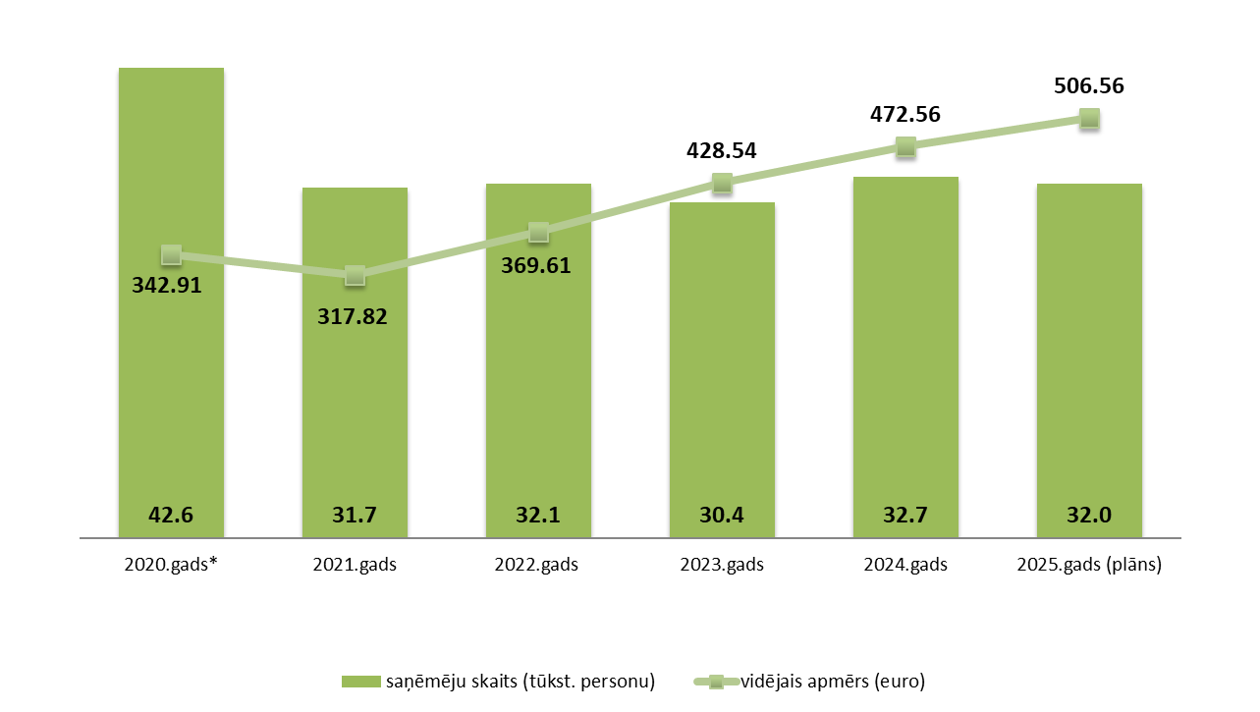
Bezdarbnieka pabalstu rezultatīvo rādītāju dinamika 2020.-2025.gadā (vidēji mēnesī)
* t.sk. ieskaitot līdzekļus neparedzētiem gadījumiem

Slide 9
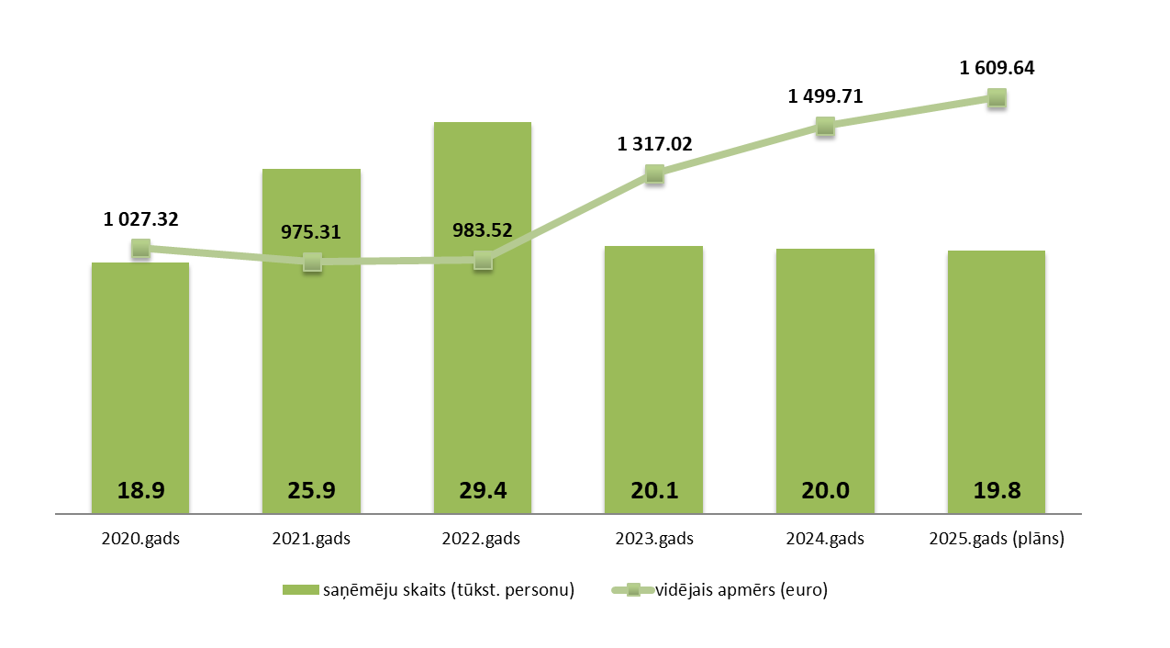
Slimības pabalstu rezultatīvo rādītāju dinamika 2020.-2025.gadā (vidēji mēnesī)

Slide 10
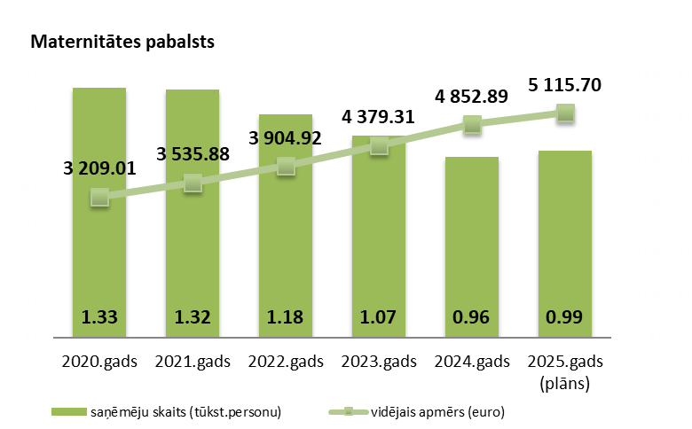
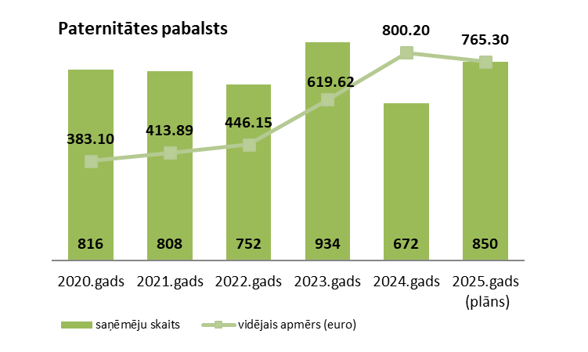
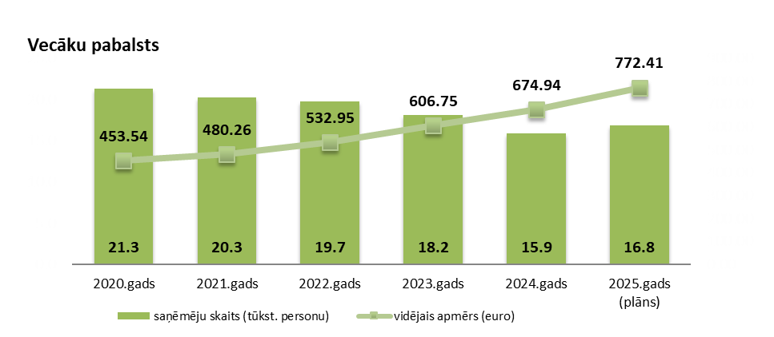
Maternitātes, paternitātes un vecāku pabalstu rezultatīvo rādītāju dinamika 2020.-2025. gadā (vidēji mēnesī)
10

Slide 11
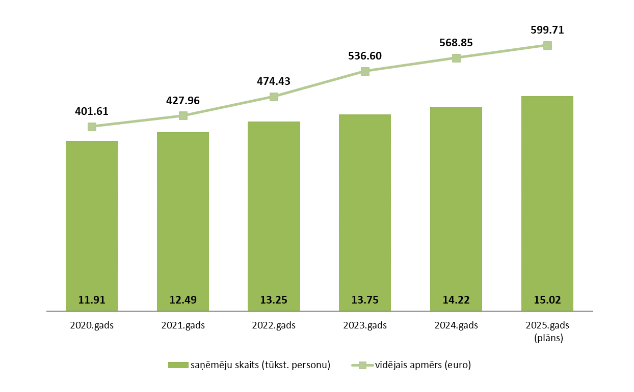
Darba negadījumu sociāla rakstura maksājumu un kompensāciju rezultatīvo rādītāju dinamika 2020.-2025. gadā (vidēji mēnesī)

Slide 12
Paldies par uzmanību!

